Slide 1
广东省健康科普促进会儿科分会
2024年工作总结
张萍萍
2025年1月18日

Slide 2
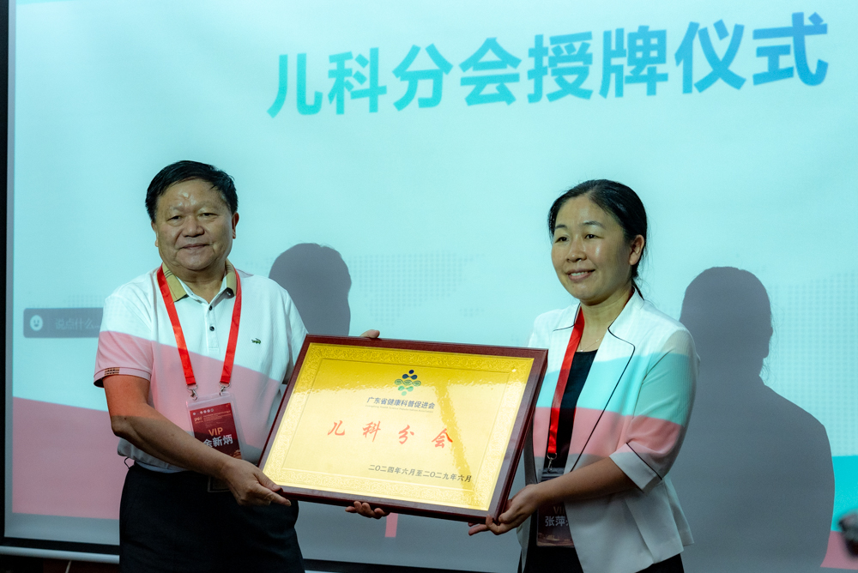
人员架构
广东省健康科普促进会儿科分会
主任委员1名
秘书长1名
副主任委员23名
常务委员110名
委员130名
会员32名
较成立以来，新增57名（其中新增常委11名，委员32名，会员14名）
目前总共297人

Slide 3
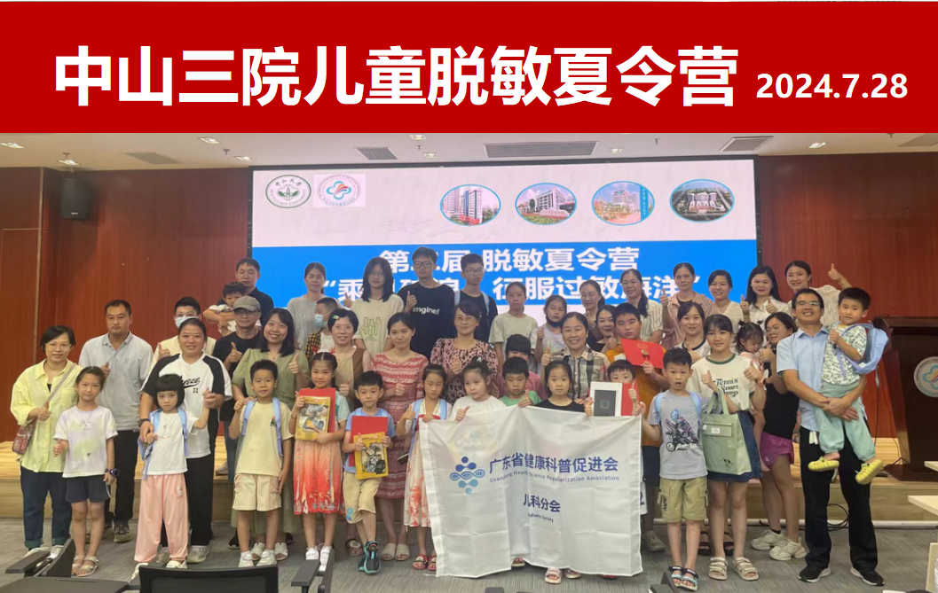
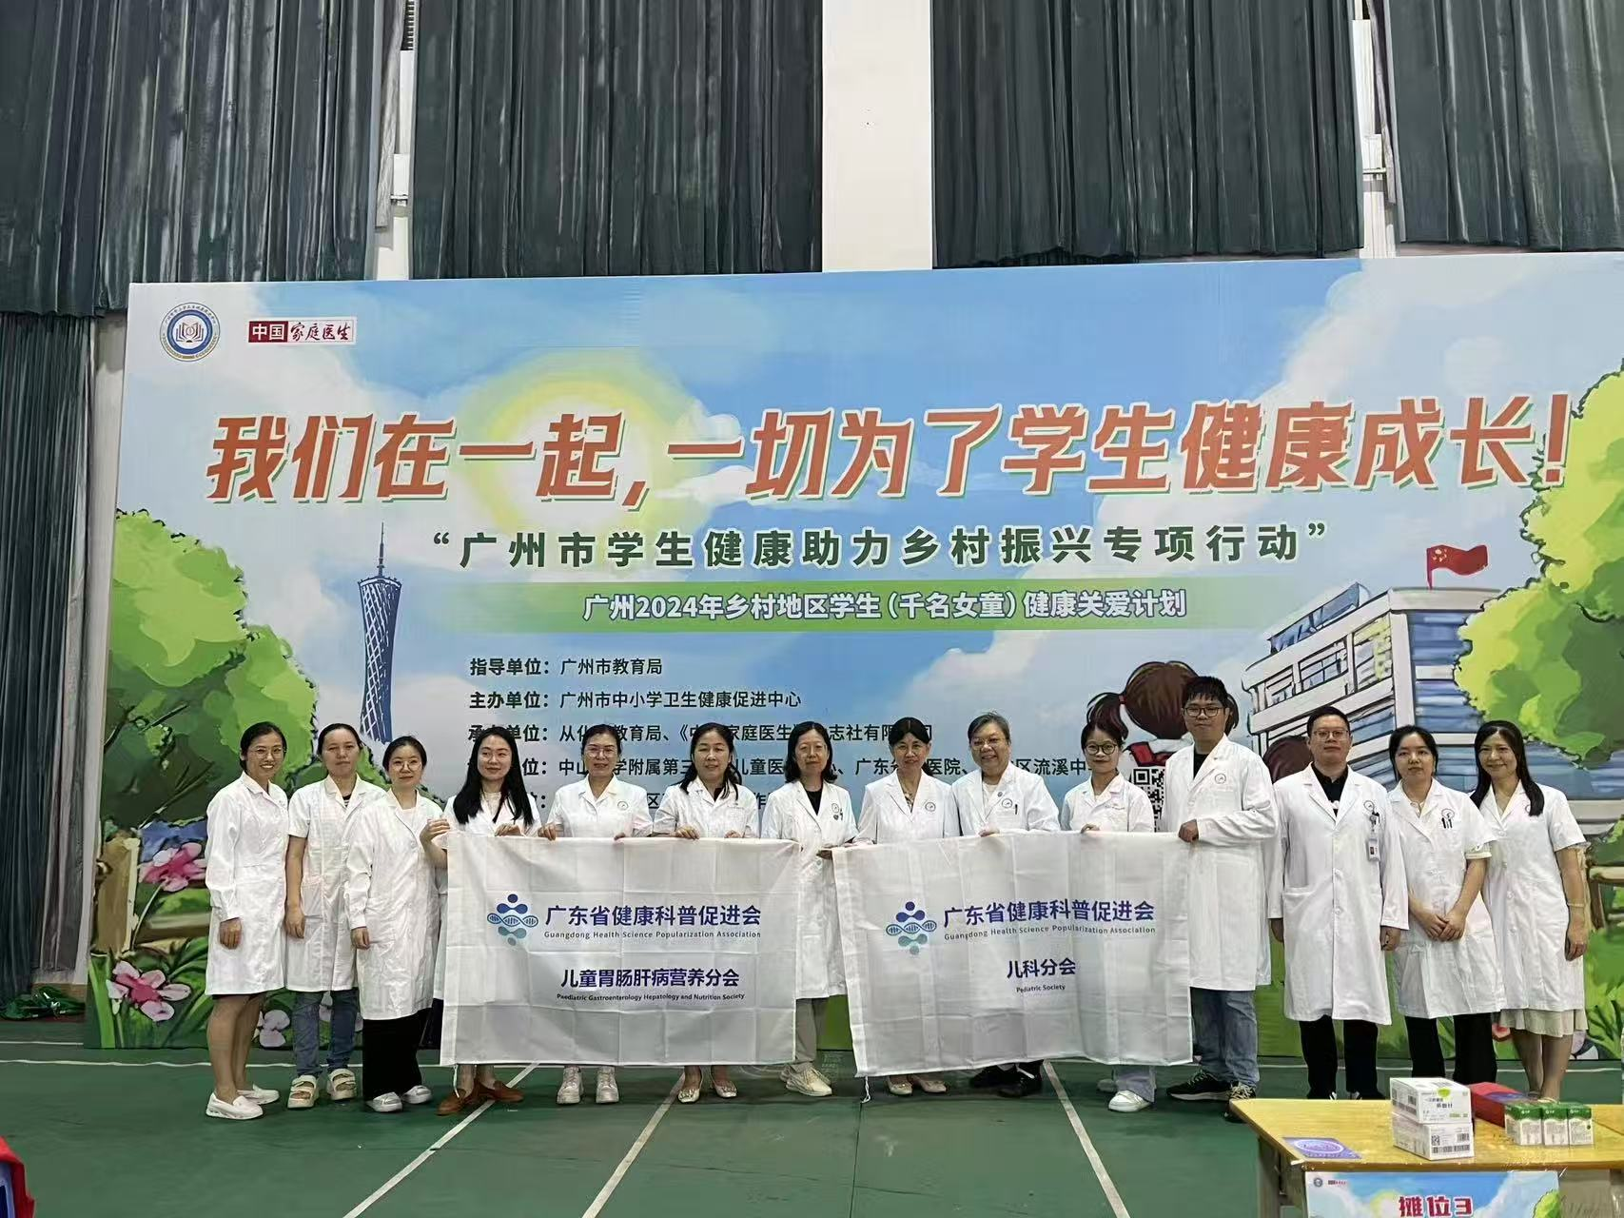
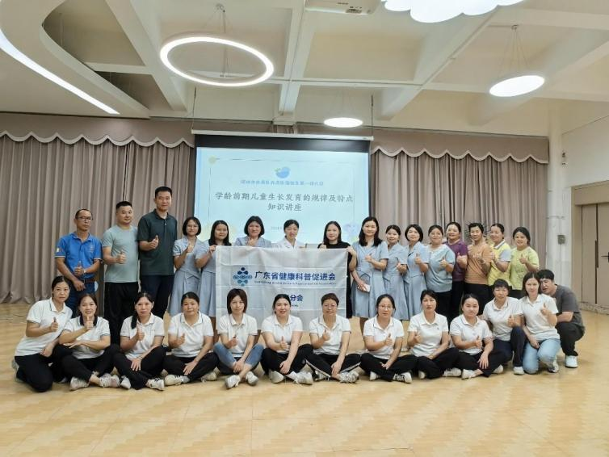
广东省健康科普促进会儿科分会
分会特色活动
张萍萍主委团队
中山大学附属第三医院脱敏夏令营
张萍萍主委团队
广州市乡村地区“千名女童”健康关爱计划
龙岗区中心医院吴伟副主委团队
深圳市幼儿健康讲座

Slide 4
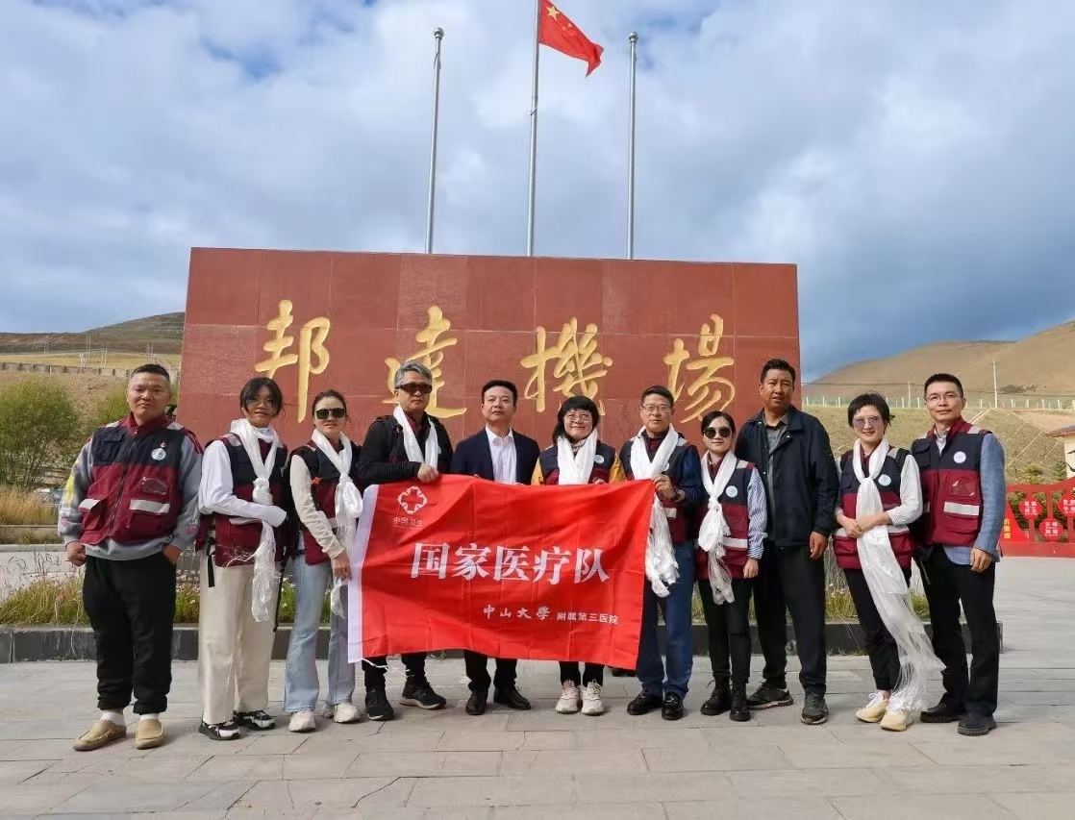
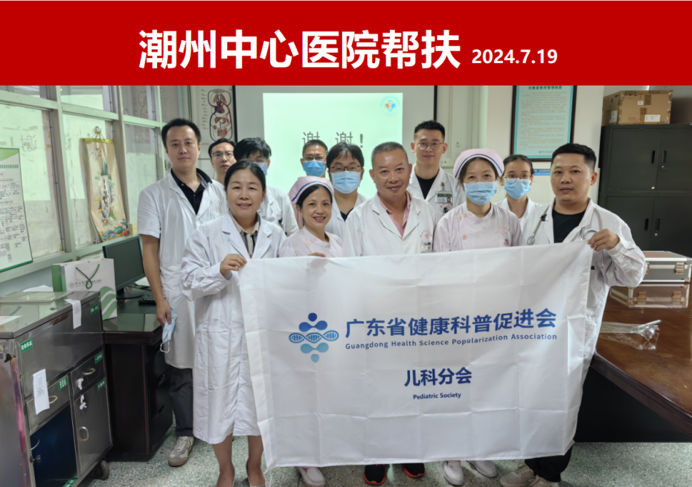
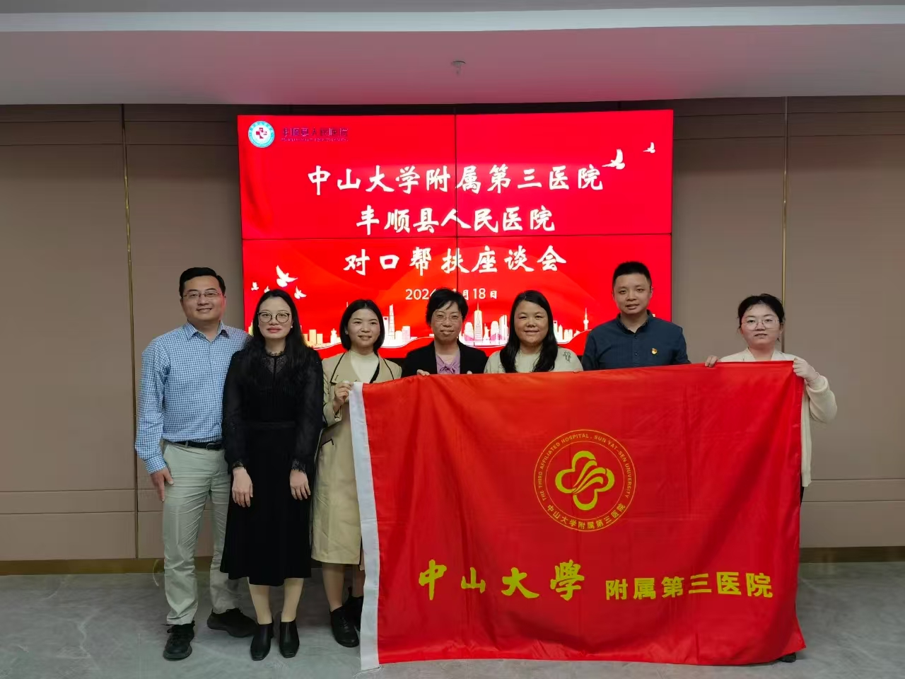
广东省健康科普促进会儿科分会
医疗支援/帮扶
中山三院潘莉常委响应国家号召
2024年作为国家巡回医疗队成员前往西藏察雅县中心医院支援
中山三院张萍萍主委
潮州中心医院帮扶
中山三院潘莉常委
梅州丰顺县人民医院帮扶

Slide 5
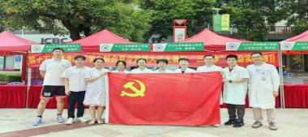
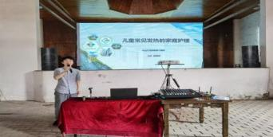
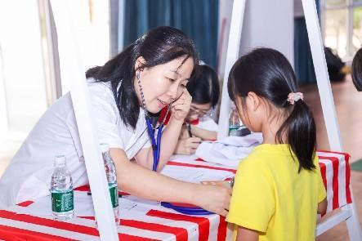
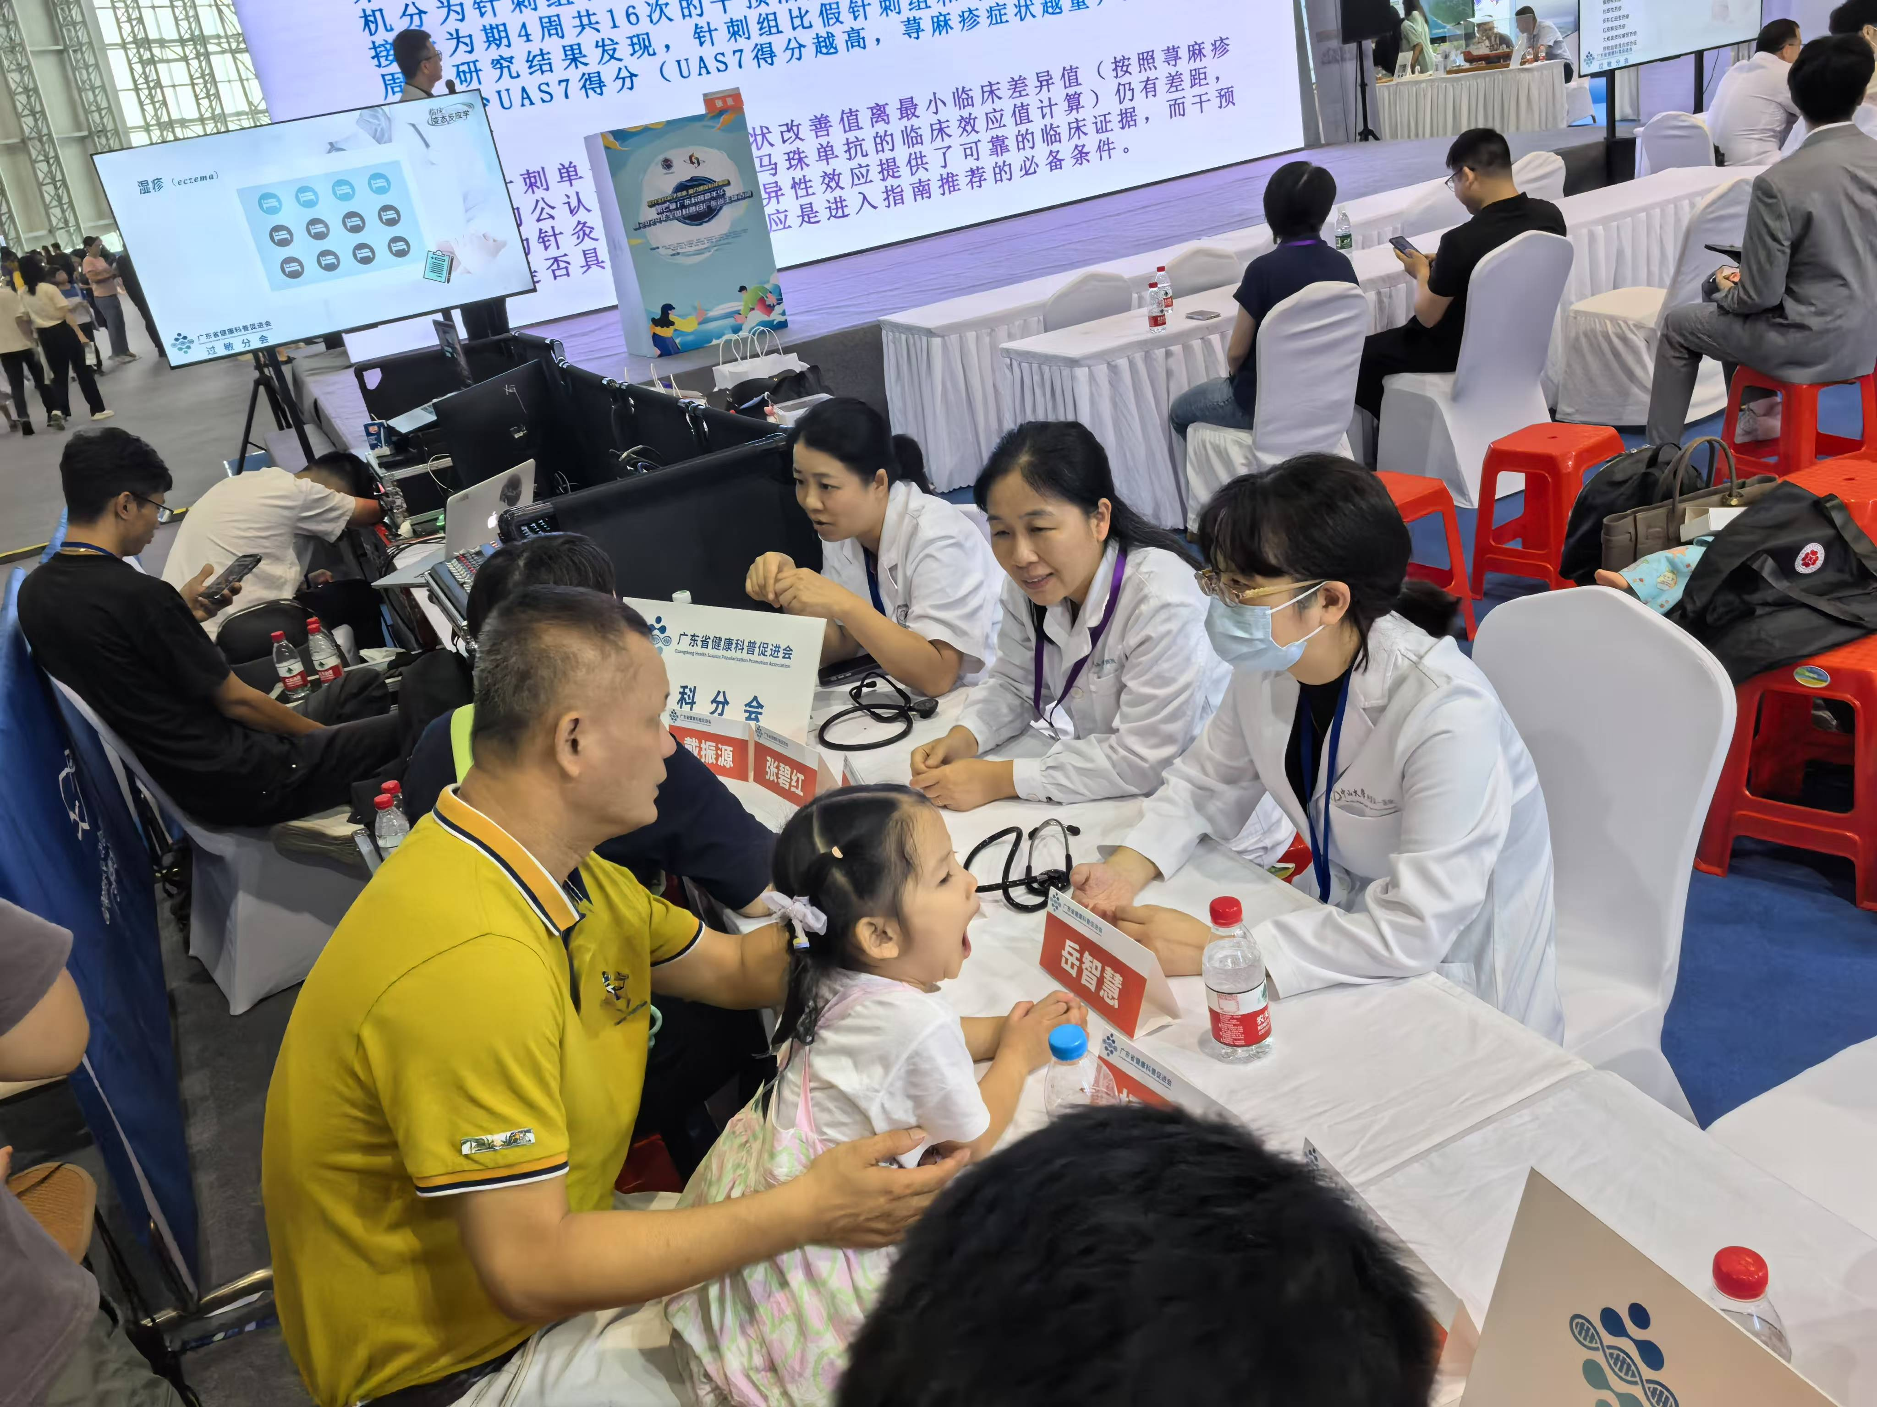
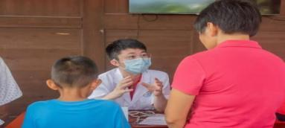
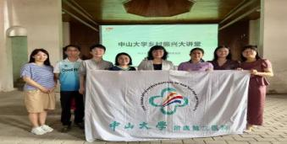
广东省健康科普促进会儿科分会
义诊
韶关乳源、福建龙岩、清远连州等地区义诊
秘书长兼副主委：戴振源
广州市乡村地区“千名女童”健康关爱计划义诊
主委：张萍萍团队
广东省健康科普嘉年华义诊
张萍萍主委、岳智慧副主委、张碧红副主委等

Slide 6
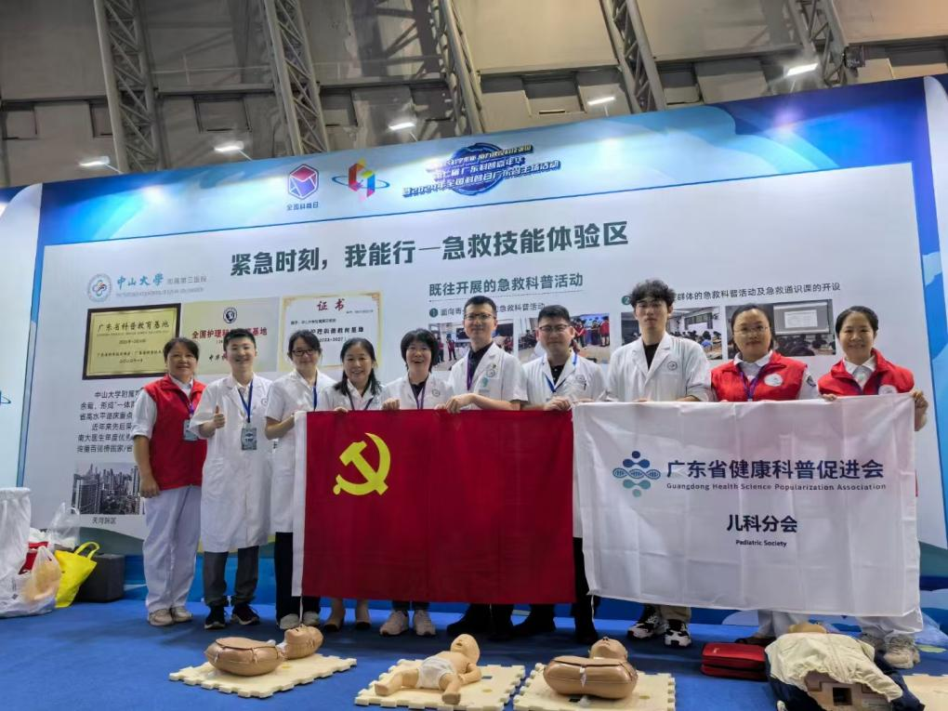
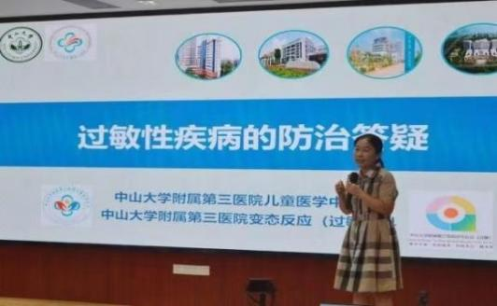
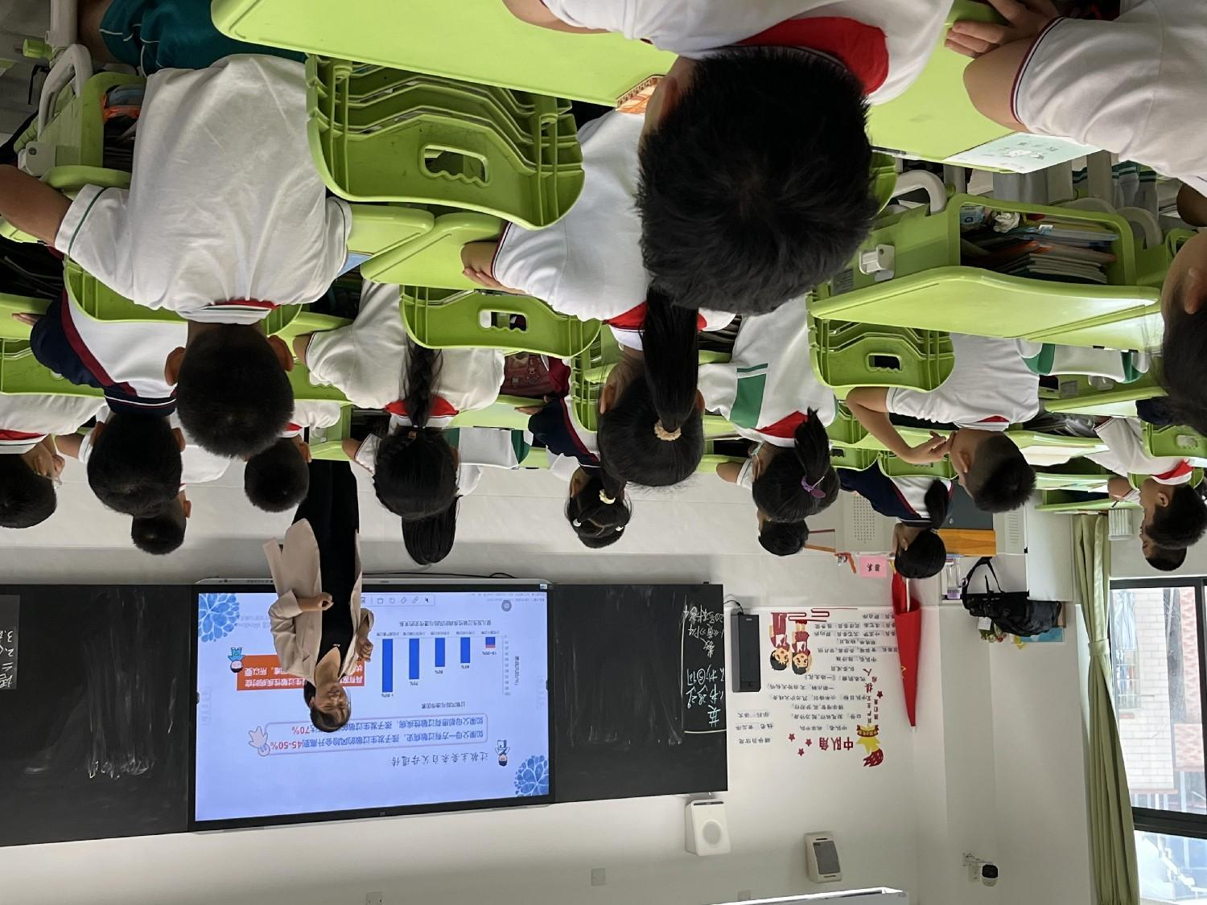
健康科普教育
广东省健康科普促进会儿科分会
组织参加广东省健康科普嘉年华
主委张萍萍 秘书长戴振源 副主委张碧红、岳智慧 常委：梁英 委员：杨可鑫
脱敏健康科普讲座
主委：张萍萍
受聘黄埔区少年科学院科普导师并进行校园科普
常委：梁英

Slide 7
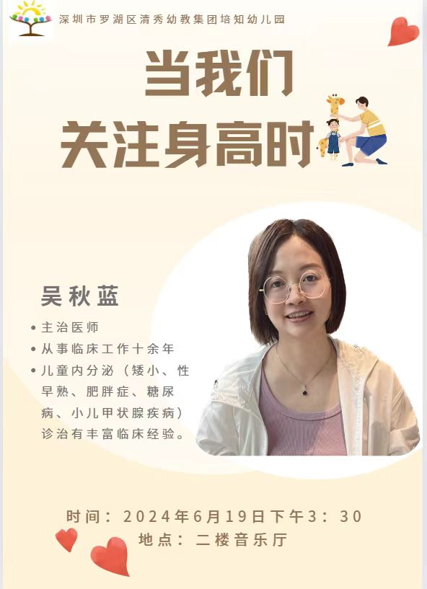
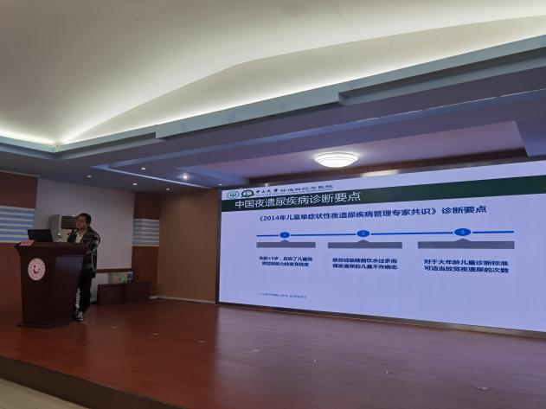
健康科普教育
广东省健康科普促进会儿科分会
1.儿童发热护理知多少？
2.过敏患儿如何做好居家照顾
3.过敏性疾病日常防护
常务委员：林惠玲
当我们关注身高时
委员：吴秋蓝
广西钦州妇幼保健院“遗尿症”科普讲座
委员：陈奕豪

Slide 8
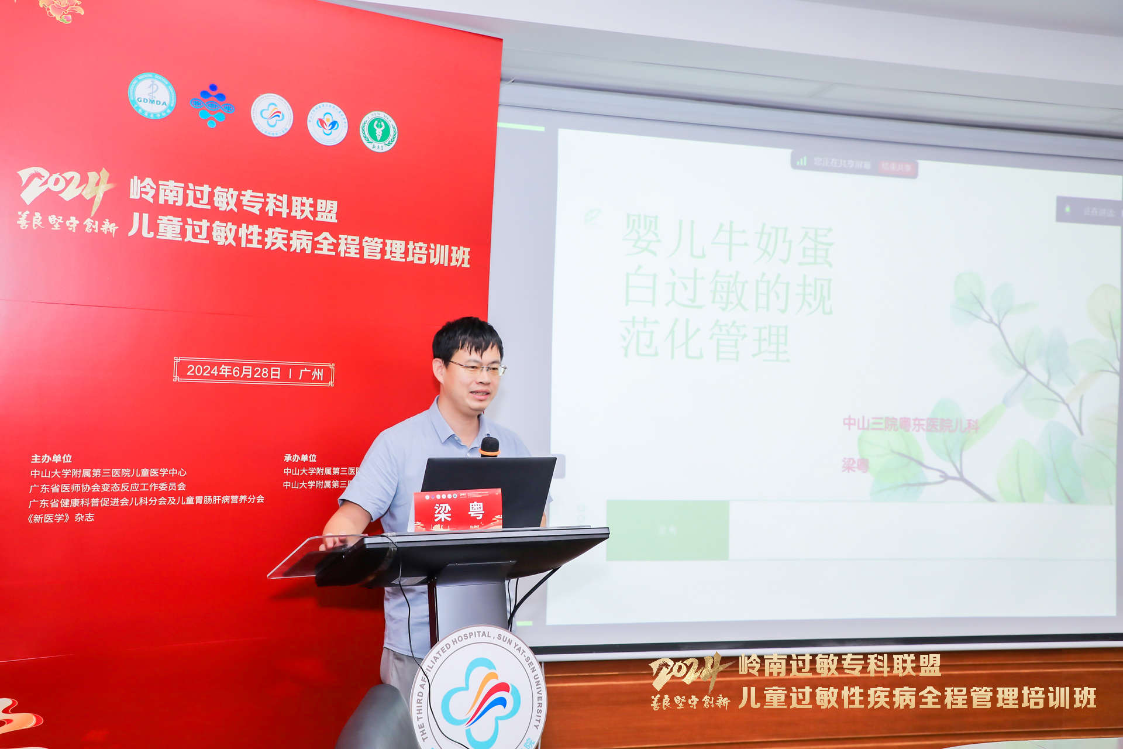
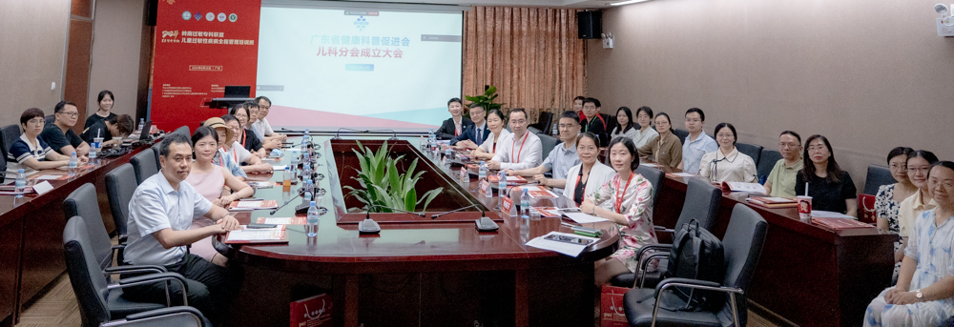
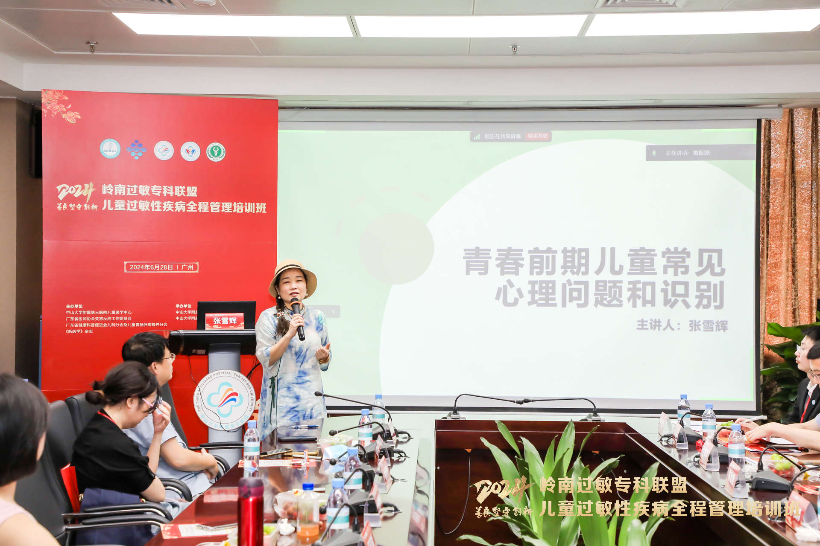
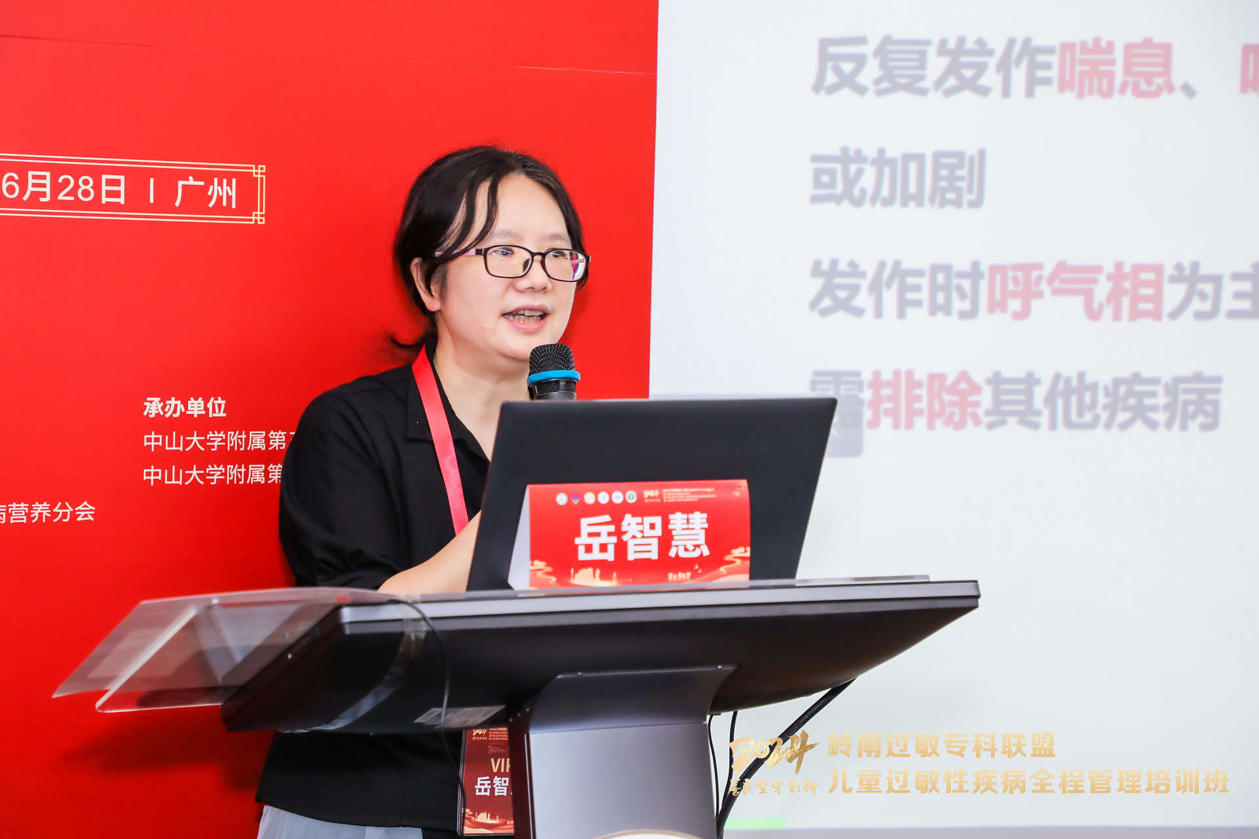
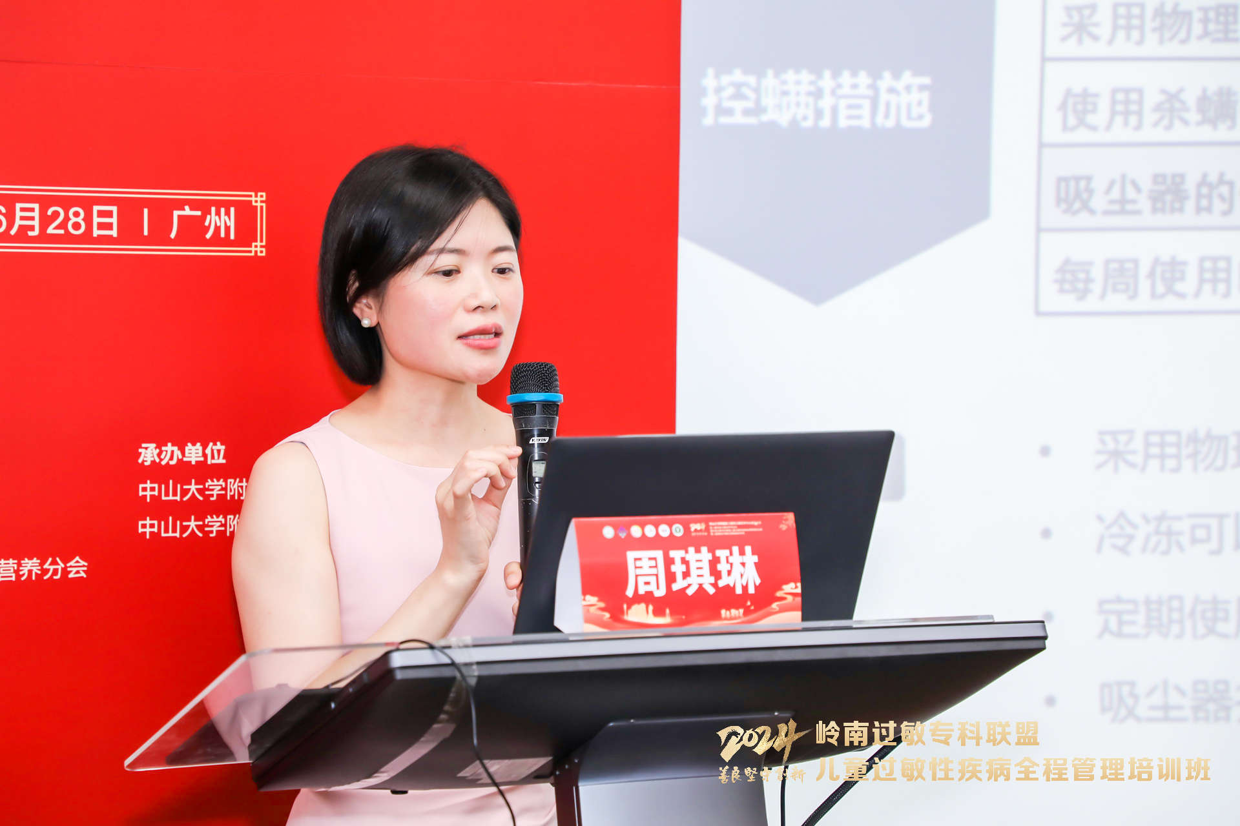
学术交流活动
广东省健康科普促进会儿科分会
广东省健康科普促进会儿科分会成立大会暨儿童过敏性疾病全程管理培训班

Slide 9
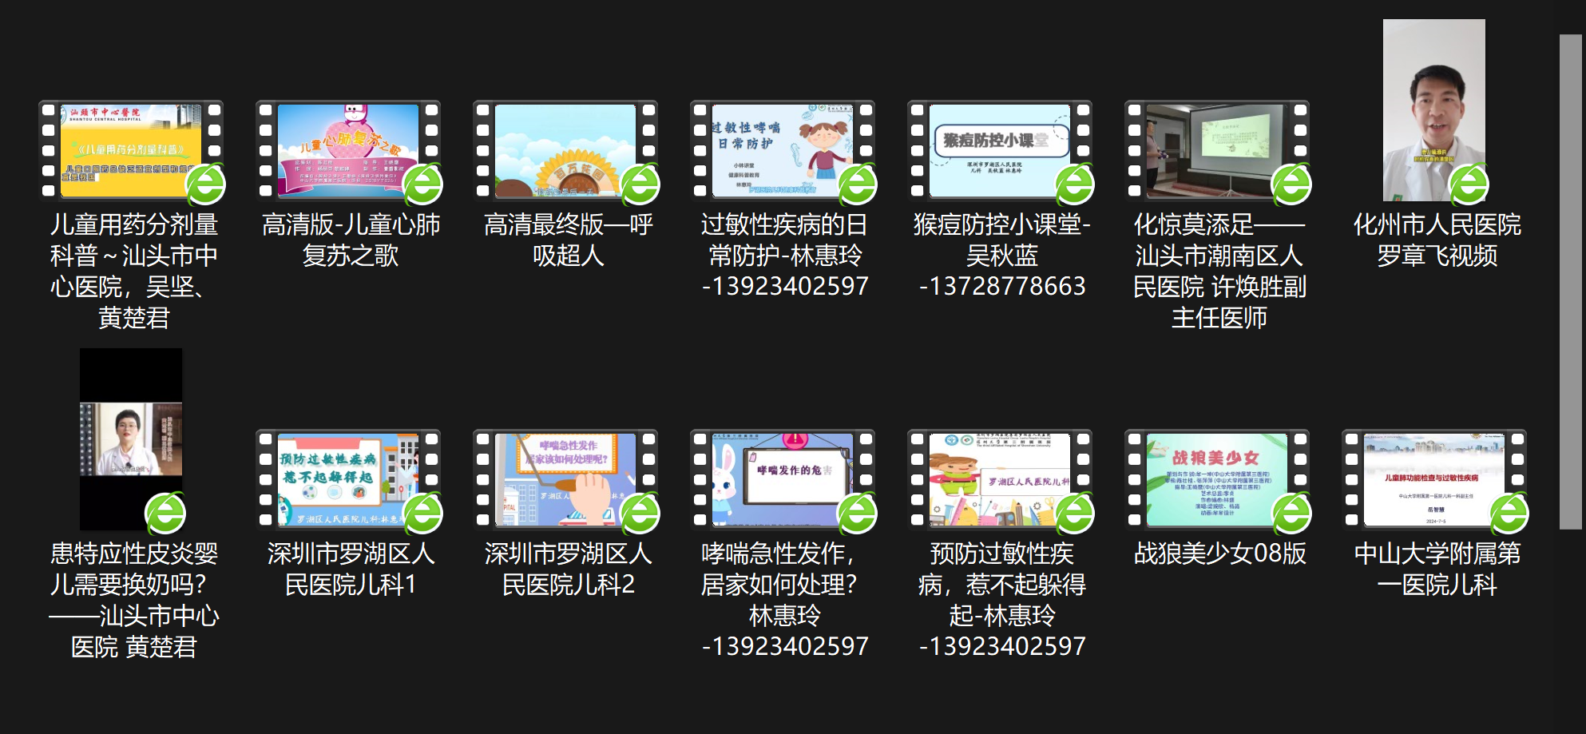
广东省健康科普促进会儿科分会
科普作品
分会成员在微信公众号、视频号等众多媒体平台发表科普作品，针对儿童常见病、疑难病、危重症等进行科普宣传。其中《儿童疫苗接种不良反应应对指南》、《话说紫苏那些事》、《上班不轻松，小心颈背疼》、《加油儿女 药小心》等作品报名参加科普技巧大赛。

Slide 10
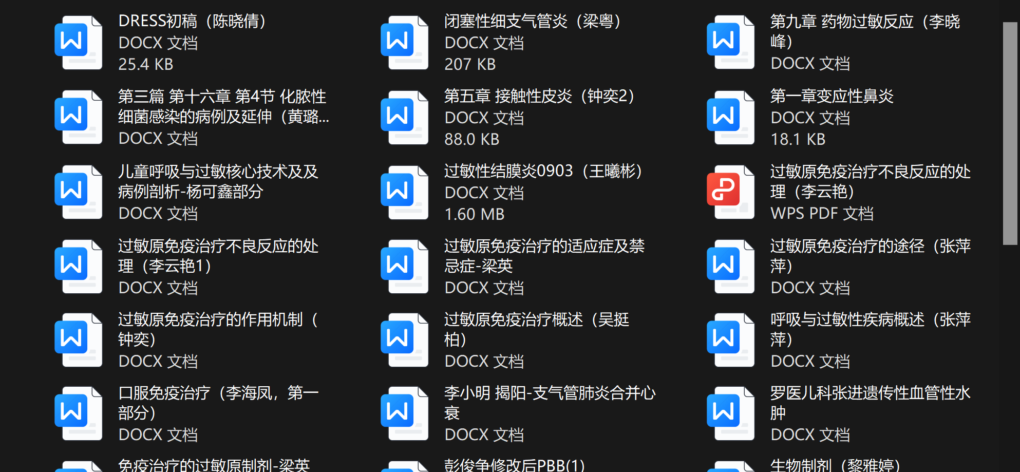
广东省健康科普促进会儿科分会
基层培训教材
培训教材筹备情况：目前《儿童呼吸与过敏核心能力病例剖析》培训教材已基本完成初稿，接下来将对接出版社进行初步审核及校对工作。

Slide 11
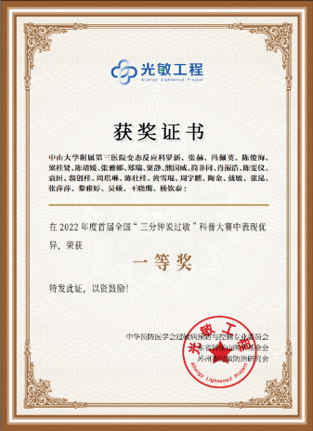
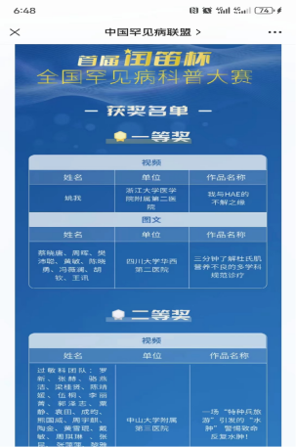
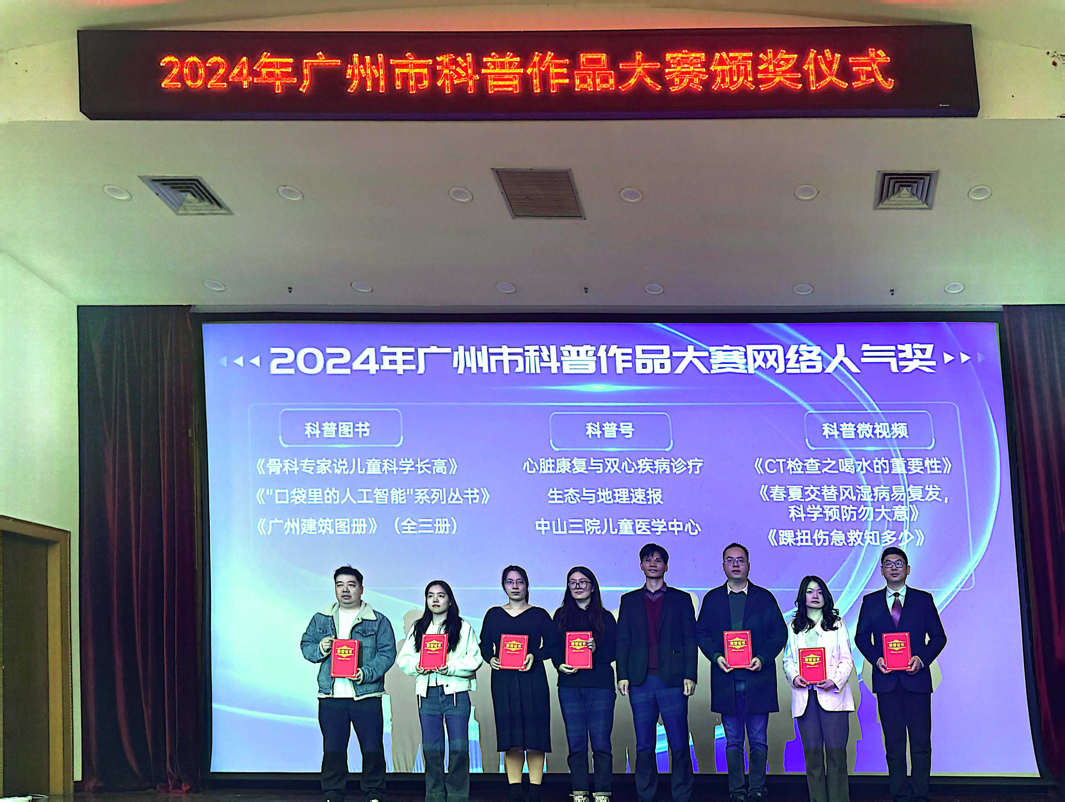
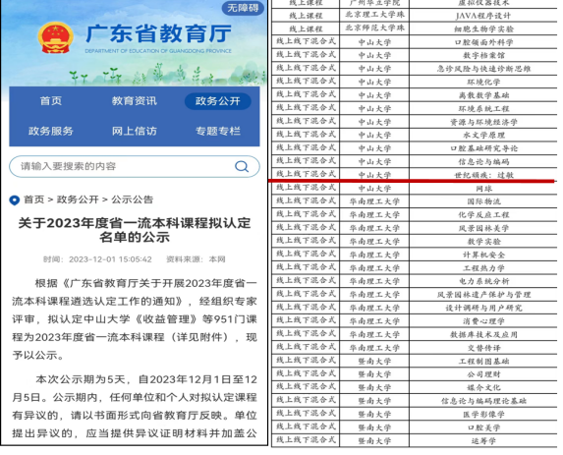
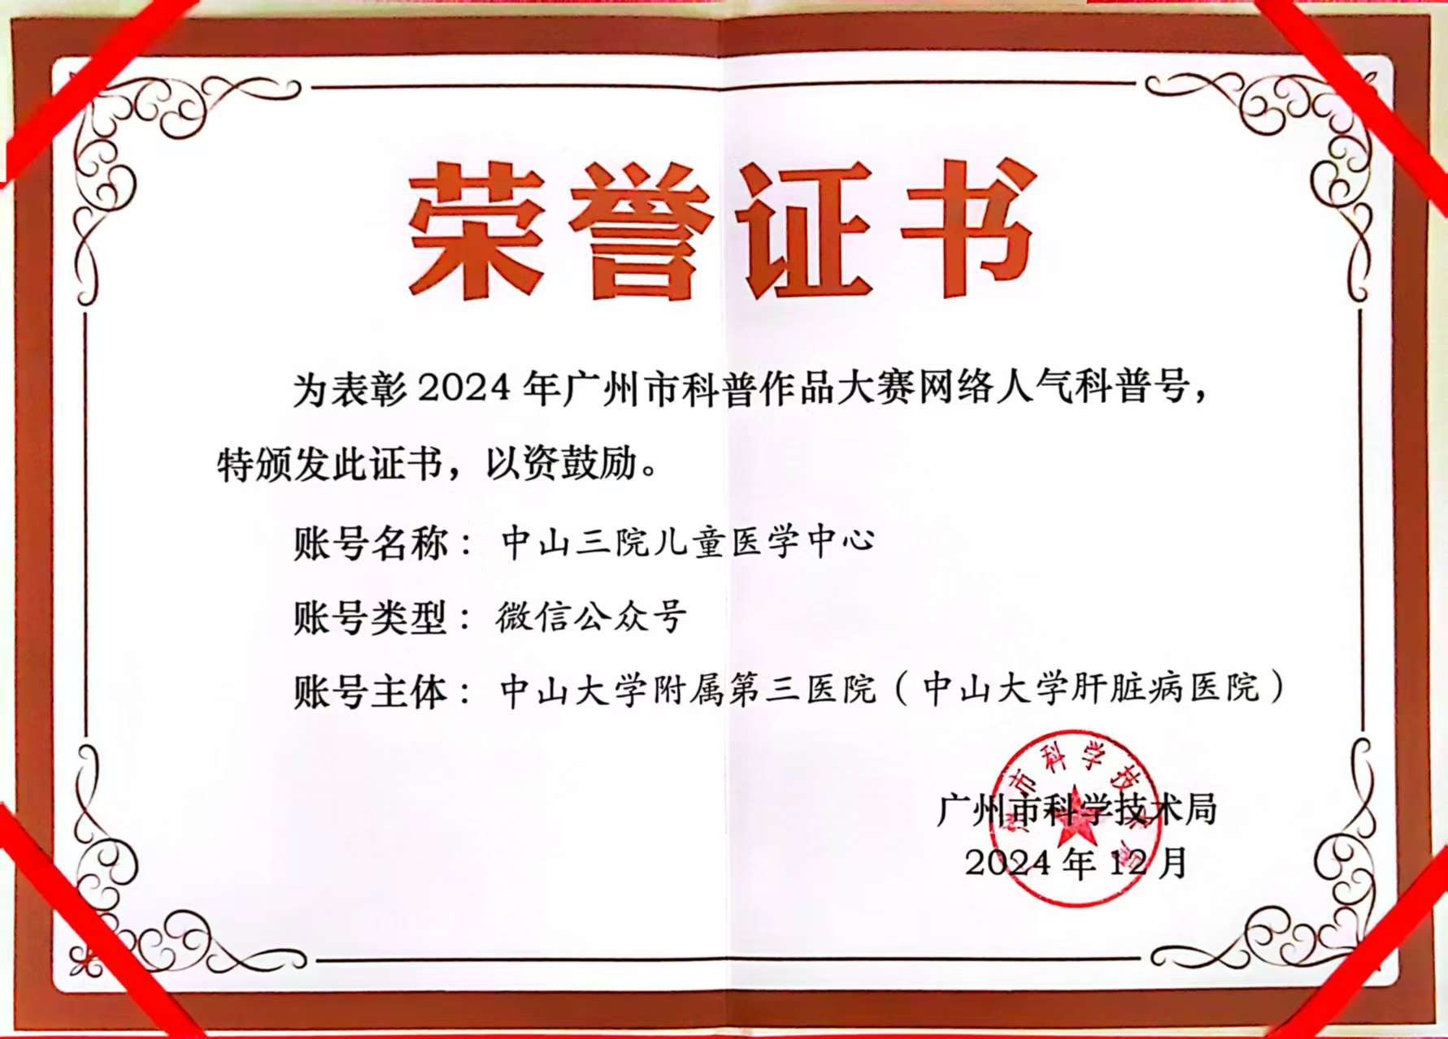
广东省健康科普促进会儿科分会
获奖情况
全国科普大赛一等奖、二等奖及广东省一流课程殊荣
主委张萍萍
2024年广州市科普作品大赛网络人气科普号

Slide 12
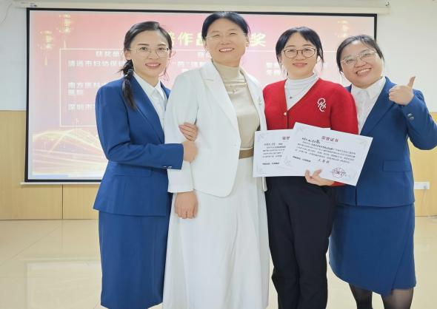
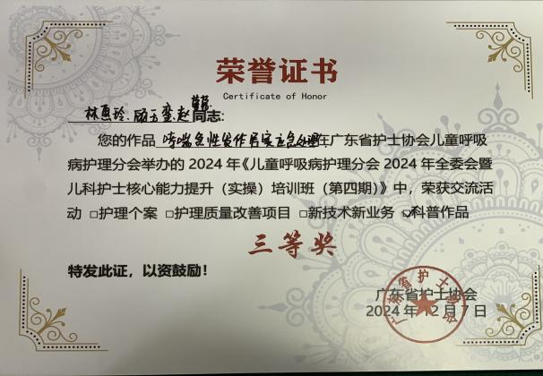
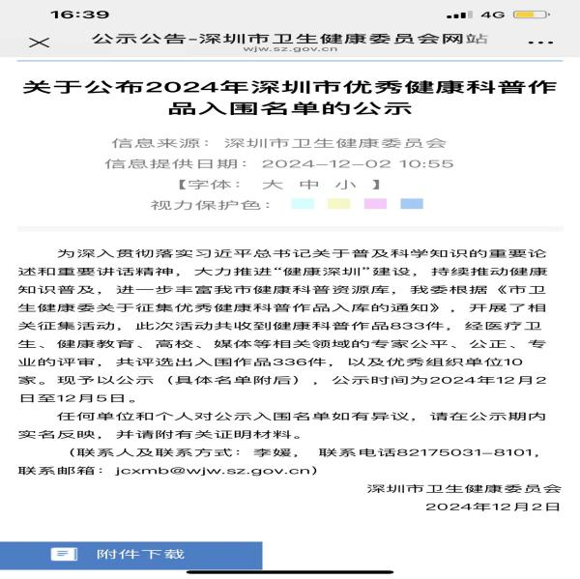
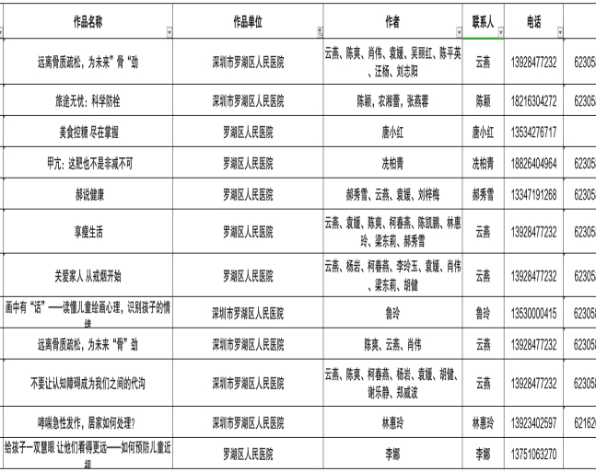
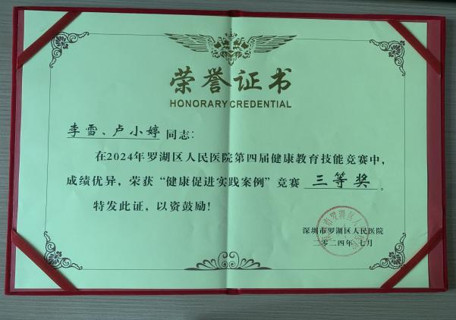
获奖情况
广东省健康科普促进会儿科分会
深圳市罗湖区人民医院获中华护理协会
健康科普教育基地、
2024年广东省护士协会儿童会
呼吸病护理分会举办科普比赛
中荣获三等奖及个案比赛优胜奖（常务委员：林惠玲）
2024年深圳市优秀健康科普作品
入围：呼吸专科《哮喘急性发作，居家该如何处理呢？》及
《享受生活》（常务委员：林惠玲）
2024年罗湖区人民医院
第四届健康教育技能竞赛，
荣获三等奖。（常务委员：李雪）

Slide 13
广东省健康科普促进会儿科分会
工作计划
（一）丰富科普形式：
举办专题讲座和研讨会：组织专家学者就儿童健康热点话题进行讲座，提高公众对儿童健康的关注度；
开展科普宣传活动：制作科普海报、动画、宣传册等，传播儿童健康知识，提高家长和公众的科学素养；
加强社交媒体宣传：通过互联网进行儿童健康科普知识，提高社会公众对儿童健康的认知；
开展校园科普活动：走进学校，开展儿童健康科普讲座和互动，培养学生科学兴趣；
制作专家科普数字人IP：AI赋能科普，让科普深入人心。

Slide 14
广东省健康科普促进会儿科分会
工作计划
（二）科学研究与调研
开展儿童健康领域调研：深入了解儿童健康现状、热点问题，为科普活动提供科学依据；
推动科研项目合作：与相关机构合作开展儿童健康领域科研项目，探索新的科学发现。
（三）专家交流与合作
举办学术交流会议：邀请儿童健康领域专家学者，分享最新研究成果，促进学术交流；
加强与相关机构合作：与医疗机构、科研机构等建立合作，共同推动儿童健康科普发展。
（四）推动基层医师教育工作
完成教材的编写出版及线下培训。

Slide 15
广东省健康科普促进会儿科分会
谢谢！

